Slide 1



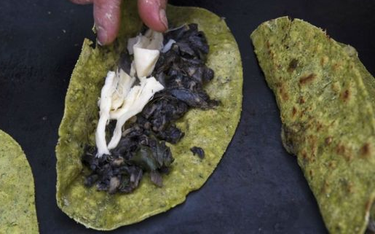
CENTRO DE INFORMACIÓN CULTURAL Y NATURAL
DEL VALLE DE MEZQUITAL
INMATERIALES CULTURALES
CLAVE: ICNU-TDR1
CATEGORÍA: INMATERIAL CULTURAL
SUBCATEGORÍA: USOS SOCIALES
PÁG. 1
QUESADILLAS DE HUITLACOCHE
LUGAR: Tepeji del Río
UBICACIÓN: Calle Palacio Municipal S/N, Centro, 42850 Tepeji del Río de Ocampo, Hgo.
COORDENADAS: 19°54'18.6"N 99°20'30.3"W
DESCRIPCIÓN
El huitlacoche no es un alimento de origen prehispánico. De hecho, según comentan los expertos, la popularidad de su uso se remonta al siglo XX, el significado de los vocablos en náhuatl que componen la palabra cuitlacoche: cuitlatl y cochtli (excremento dormido) es interpretada de forma positiva.
El cuitlacoche es un hongo parásito que crece en las mazorcas de maíz debido a la humedad. Infecta al maíz principalmente durante las temporadas de lluvia que se dan entre junio y noviembre. Es un alimento rico en aminoácidos como la lisina que es útil para la producción de proteínas en el cuerpo humano. Además, se emplea para hacer distintos guisos y bebidas como: esmoloc, mole prieto, sopas y cremas, quesadillas, rellenos, salsas para bañar carnes, etcétera.
Además de un exquisito sabor, contiene ácidos grasos esenciales (Omega 3 y Omega 6), es rico en aminoácidos, aporta fibra y es bajo en grasas, contiene fósforo, vitamina C, varios minerales y sustancias con propiedades antitumorales.
Dentro de la comida de tradición y popular de Tepeji se encuentran las quesadillas de huitlacoche hechas con el hongo de maíz. Actualmente, es un ingrediente sofisticado que se utiliza en la cocina mexicana y aunque en otros países lo siguen considerando como una plaga, en México se consume de muchas formas, sobre todo, acompañado tortillas, como estas deliciosas quesadillas de huitlacoche con quesillo.

Slide 2
CENTRO DE INFORMACIÓN CULTURAL Y NATURAL
DEL VALLE DE MEZQUITAL
INMATERIALES CULTURALES
CLAVE: ICNU-TDR1
CATEGORÍA: INMATERIAL CULTURAL
SUBCATEGORÍA: USOS SOCIALES
PÁG. 2
QUESADILLAS DE HUITLACOCHE
INGREDIENTES
1/2 kilos de masa para tortillas
4 tazas de huitlacoche, fresco o en lata
300 gramos de queso oaxaca
2 dientes de ajo
1/2 cebollas, picada
2 cucharadas de aceite vegetal
al gusto de pimienta, al gusto
PREPARACIÓN
Comienza por preparar el relleno. Calienta una cucharada de aceite vegetal en un sartén de tamaño mediano.
Agrega la mitad de la cebolla y el ajo y dora por 2-3 minutos. Agrega el huitlacoche y cocina por 5 minutos o hasta que esté bien cocido. Sazona con sal y pimienta y vierte en un plato hondo.
Con una tortillera has tortillas con la masa para tortillas.
Rellena las tortillas con un poco de queso oaxaca y el relleno de huitlacoche. Sella bien la quesadilla con tus dedos.
Cocina las quesadillas ya sea en un comal (si las quieres sin grasa) o en aceite si las prefieres fritas.
La composición nutrimental presente en el huitlacoche apunta a que es un hongo benéfico y una valiosa fuente como alimento, por lo que, su incorporación en la dieta humana es deseable, además de sus componentes bioactivos disminuyen el riesgo de padecer algunas enfermedades crónico-degenerativas. La ingesta del huitlacoche de manera regular también puede tener un efecto potencialmente positivo en la salud, por lo que, este hongo bien puede ser considerado como un alimento funcional.

